Slide 1
Robótica Computacional

Slide 2
Rotina semanal
No geral:
SEG 15:45
TER/QUI 15:45
metade da turma, preferência por usar os robôs reais
TER/QUI 18:00 atendimento
Repositório da disciplina:
https://github.com/Insper/robotica-computacional
https://insper.github.io/robotica-computacional
Escolha de turma:
https://forms.office.com/r/kTZh8Cikjj

Slide 3
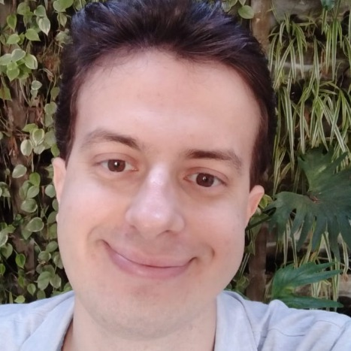
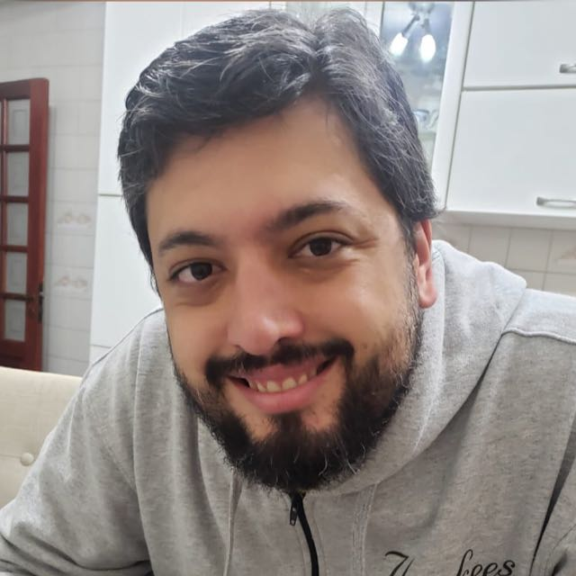
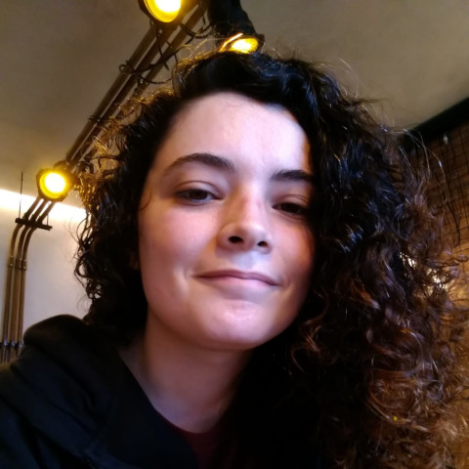

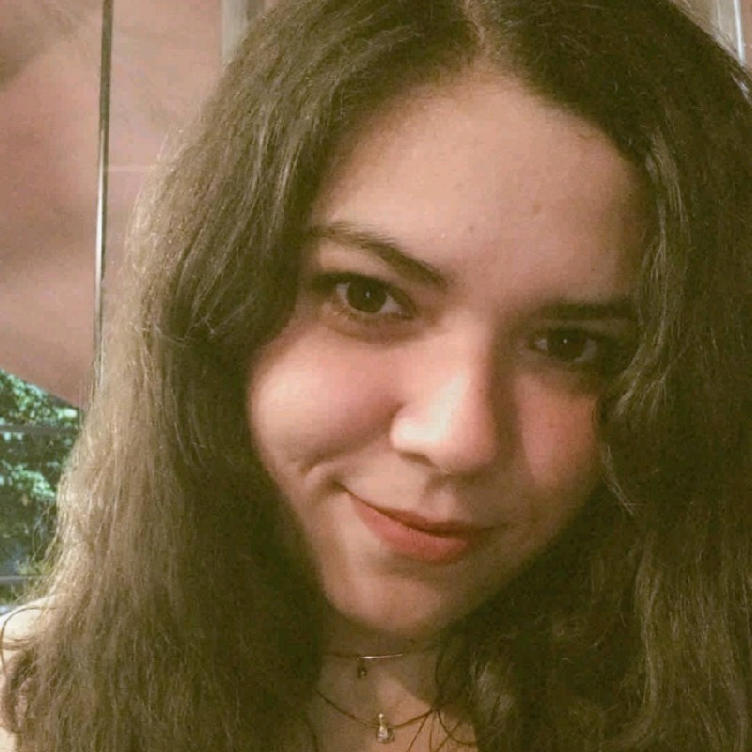
Equipe Ninjas
Diego Pavan Soler
Arnaldo Alves
Viana Junior
Licia Lima
Rogério Cuenca
Ana Laiz
Farias

Slide 4
O que eu preciso para montar um carro autônomo?

Slide 5
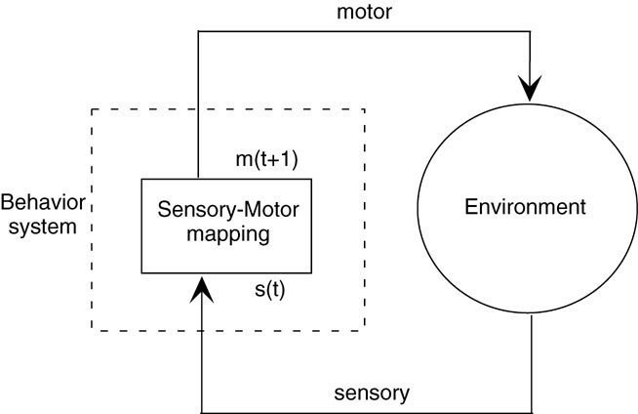
O que os robôs fazem

Slide 6
Facetas da robótica
Design de Mecanismos
Design de estrutura física
Seleção de materiais
Design de sistemas de movimento (por exemplo, rodas, pernas, braços)
Eletrônica Embarcada
Design de circuitos
Seleção de componentes eletrônicos
Integração de sistemas
Computação e Redes
Processadores e microcontroladores
Redes de comunicação e protocolos
Sistemas operacionais e software embarcado
Sensores e Atuadores
Seleção e integração de sensores (por exemplo, sensores de distância, sensores de temperatura)
Atuadores (por exemplo, motores, servos)
Controle
Teoria de controle
Algoritmos de controle (por exemplo, PID)
Controle em tempo real
Planejamento e Seleção de Ações
Algoritmos de planejamento de trajetória
Tomada de decisão autônoma
Aprendizado de máquina e IA para seleção de ações
Visão Robótica
Processamento de imagem
Reconhecimento de objetos
Navegação baseada em visão
Interação Humano-Robô
Design de interface do usuário
Comunicação homem-máquina
Segurança na interação com humanos

Slide 7
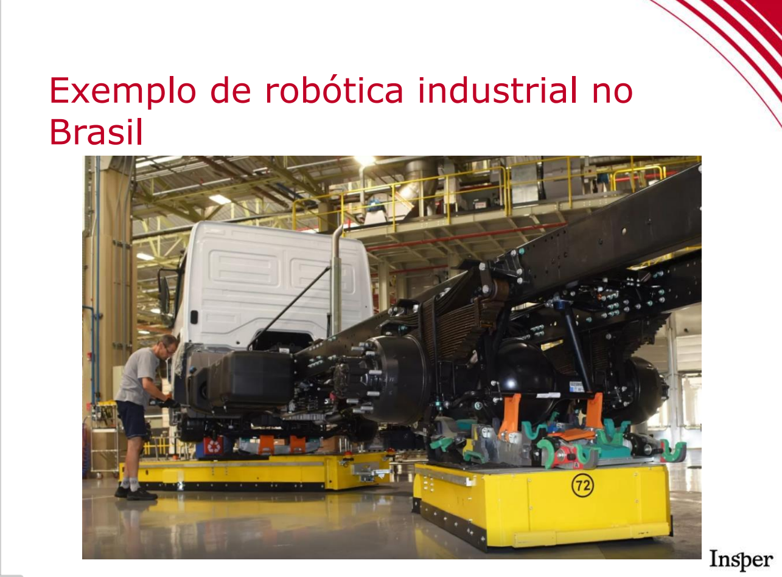

Slide 8
Facetas da robótica
Sensores e Atuadores
Seleção e integração de sensores (por exemplo, sensores de distância, sensores de temperatura)
Atuadores (por exemplo, motores, servos)
Controle
Teoria de controle
Controle em tempo real
Planejamento e Seleção de Ações
Algoritmos de planejamento de trajetória
Tomada de decisão autônoma
Aprendizado de máquina e IA para seleção de ações
Visão Robótica
Processamento de imagem
Reconhecimento de objetos
Navegação baseada em visão
Algoritmos de controle (por exemplo, PID)

Slide 9
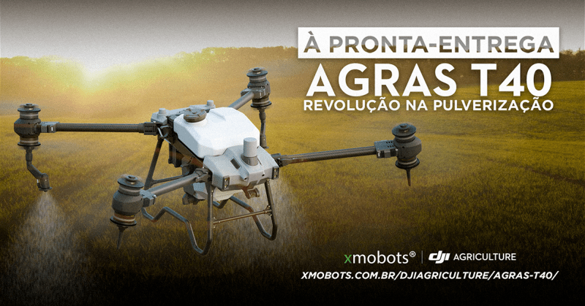
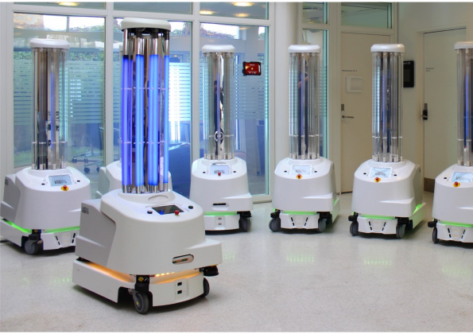
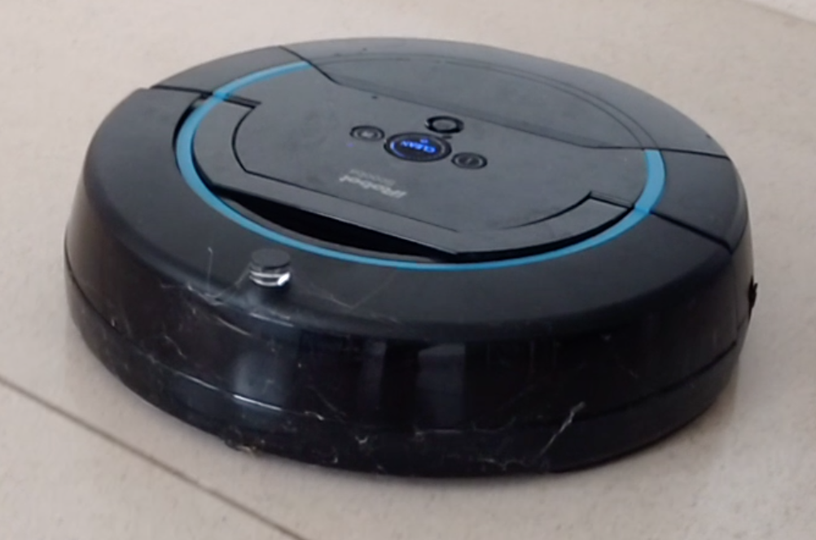
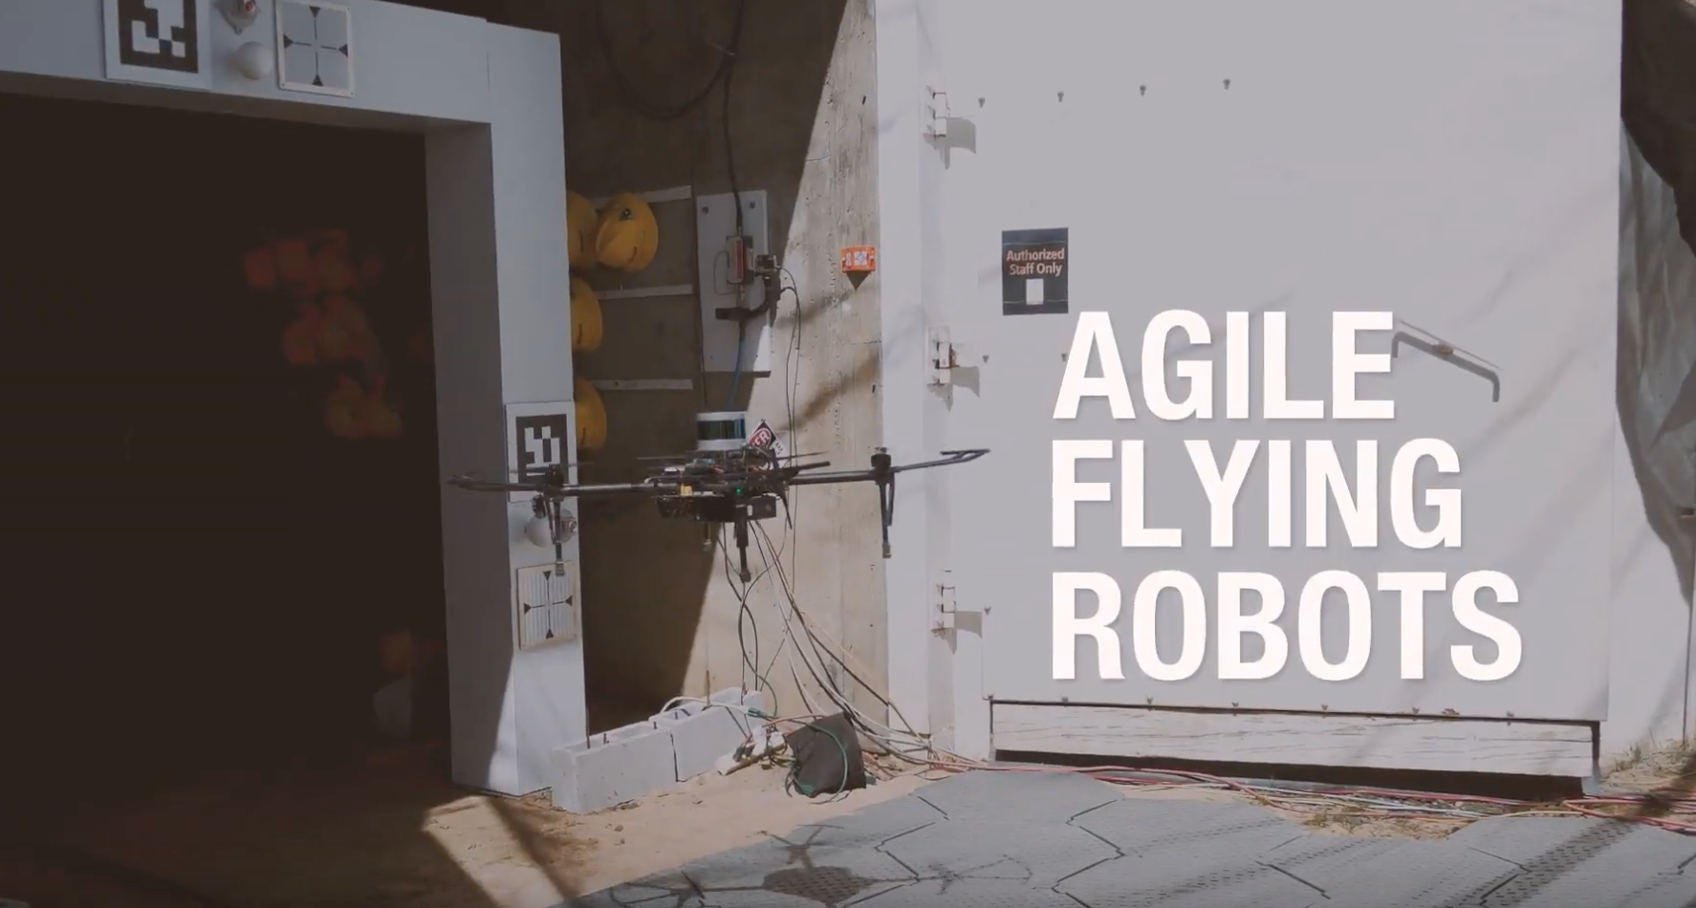
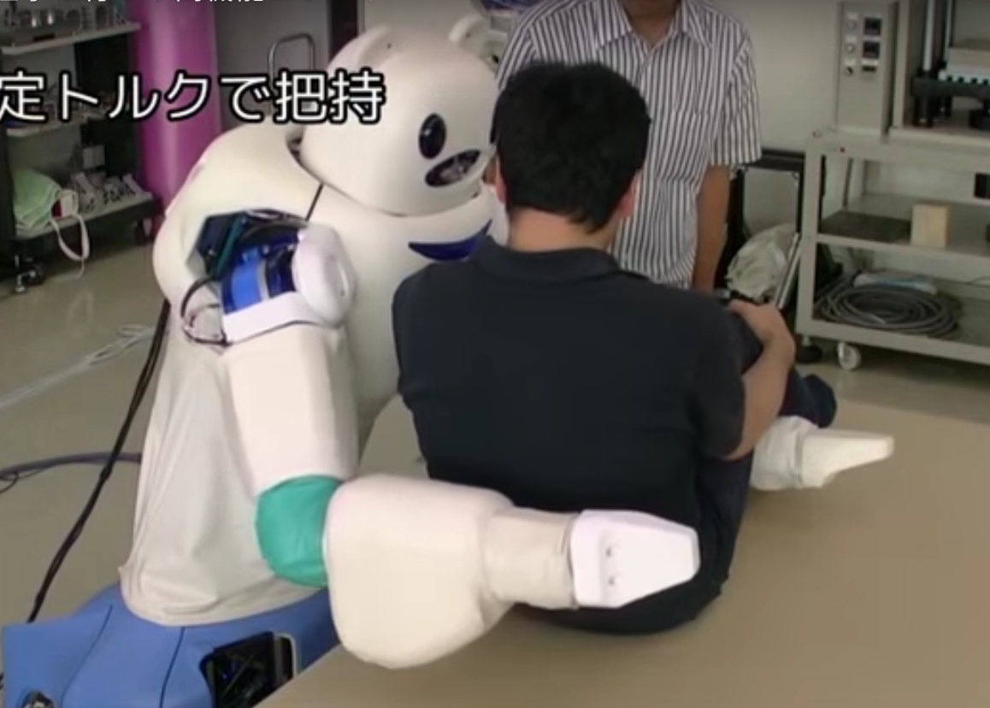
Oportunidades
Robôs desinfectionam hospitais
https://youtu.be/R4IDa3EXvMc
DARPA Subterrean Challenge

Slide 10
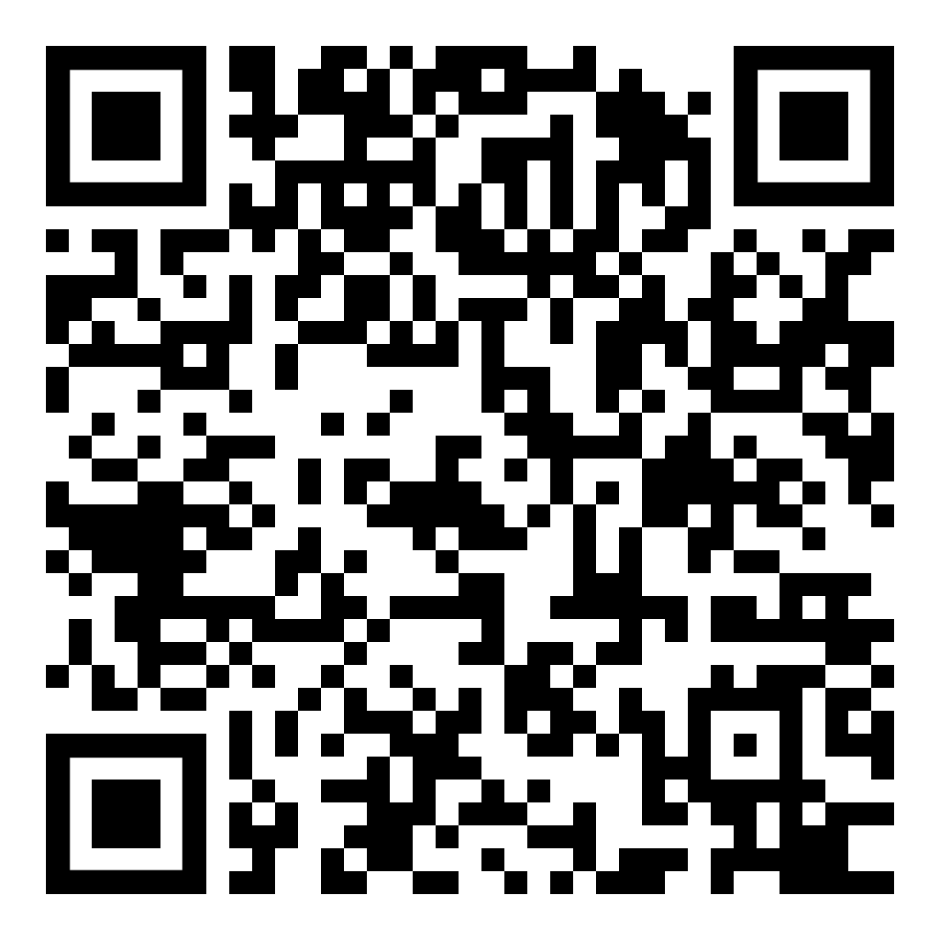
Atividade: Comportamento autônomo

Slide 11




Visão geral do semestre
Básico de visão e ROS
APS - Verificação do aprendizado
PI (Visão)
Projeto: missão robótica
PF (ROS)

Slide 12
Papel de Robótica no curso
Resolver um problema
Não trivial
Combinando recursos (tutoriais, códigos de exemplo, etc) simples em uma solução complexa
Utilizando bibliotecas escritas por terceiros e que temos um domínio superficial do funcionamento
Primeiro contato com computação envolvendo hardware e todos os desafios que isso traz

Slide 13
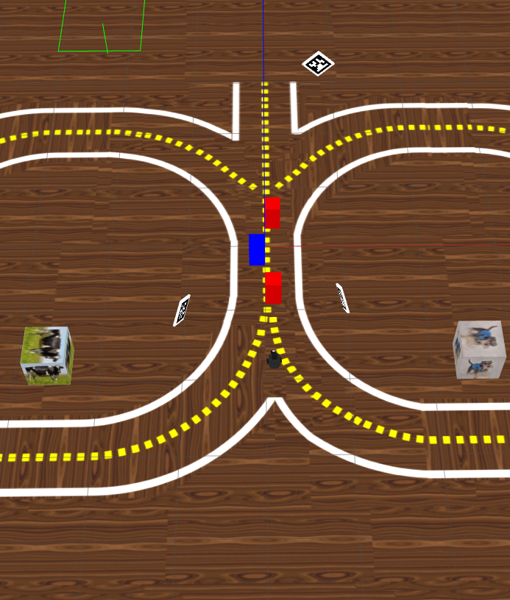
Atividades
Atividades de sala (desafios após alguma expositiva, completar um roteiro guiado, não obrigatórias mas úteis para aprender)
APS (atividade focada em praticar algum conceito já visto em sala)
Projeto

Slide 14
Avaliações
Avaliação Intermediária - OpenCV (AI) (20%)
Maximo entre:
02/10 ou
Substitutiva (SI)
Semana de prova
Prova Final - ROS (PF) (25%)
Semana de prova
Projeto (40%)
Em grupos, usará obrigatoriamente robô real
APS (15%)
Em duplas
Bônus (até 1,0)
Individual
Só aplica se média a final for maior que 5
Critérios completos na página da disciplina

Slide 15
APS
Precisa ter 100% das APS. Se não entregar todas as APS reprova
Cada entrega atrasada diminui 0,1 da nota de APS
4 APS, cada uma exigindo ~4 horas de trabalho

Slide 16

Nossos equipamentos
Linux ROS (Robot Operating System)
Turtlebot
Simulador Gazebo
Ubuntu 20.04
ROS versão 1
Python

Slide 17
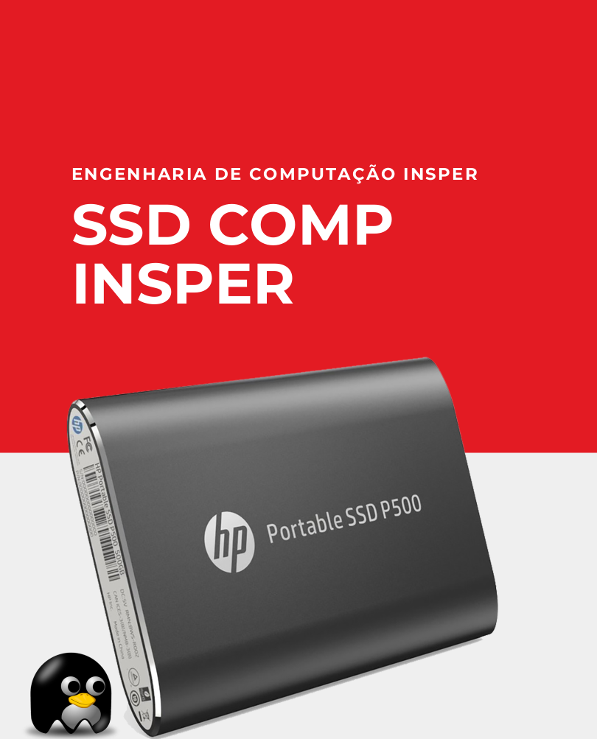
Nossos equipamentos
Linux ROS (Robot Operating System)
Turtlebot
Simulador Gazebo
SSD com Linux
Tudo já instalado
Ambiente padrão
Notes:
Padrão da indústria e academia
Primeira versão lançada em 2009

Slide 18
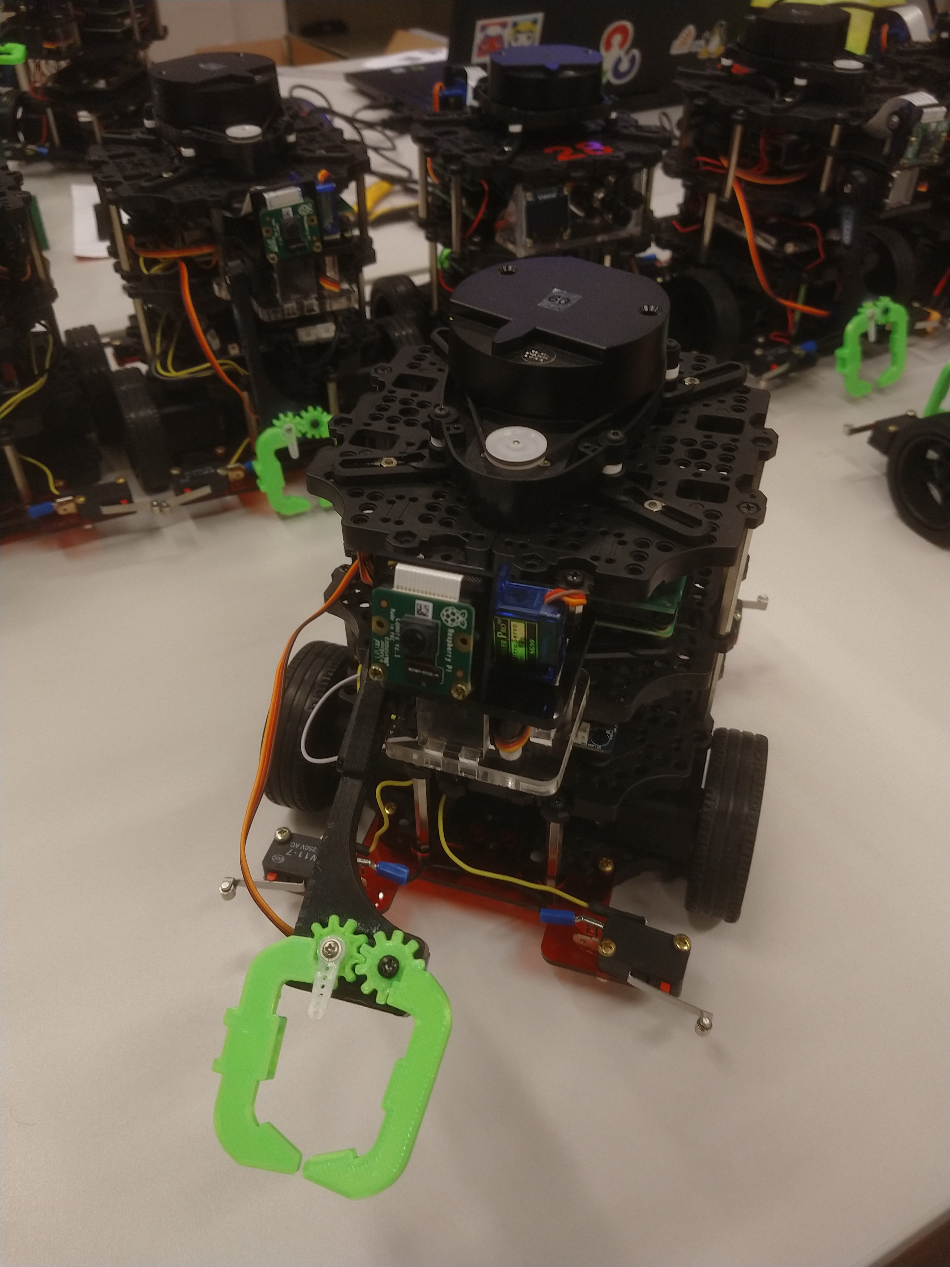
Nossos equipamentos
Linux ROS (Robot Operating System)
Turtlebot
Simulador Gazebo
Robô de ensino
Customizações do Insper
Sensores:
câmera, radar, bumper
odometria

Slide 19
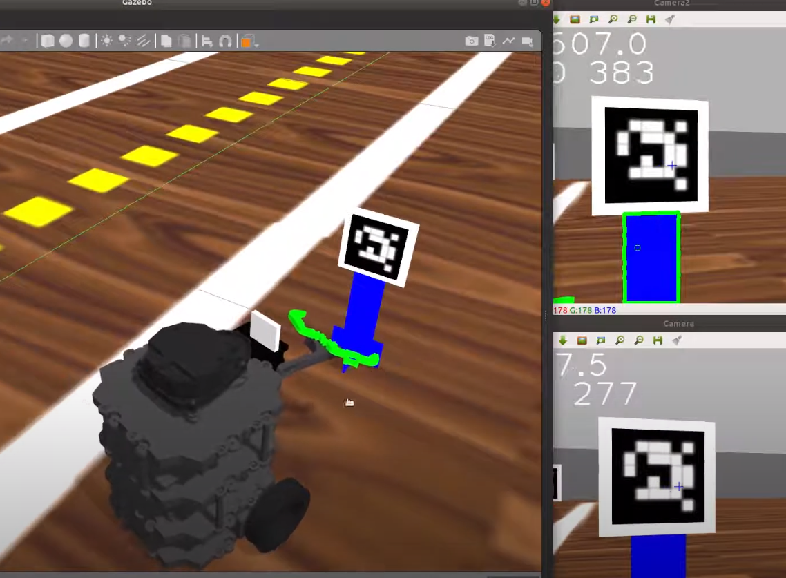
Nossos equipamentos
Linux ROS (Robot Operating System)
Turtlebot
Simulador Gazebo
Turtlebot virtual
Sala de aula virtual
Permite testar seus programas
antes de rodar no robô real

Slide 20
Atividade: início da Infra do curso
Ler https://insper.github.io/robotica-computacional/guias-infra/
Pegue um SSD
Inicie o guia de Linux
Atenção para as datas e condições colocadas no guia acima!

Slide 21
Referências – Bibliografia básica
NORVIG, P. ; RUSSELL, S. Inteligência Artificial. 3. ed. Campus Elsevier, 2013.
SIEGWART, R. ; NOURBAKHSH, I. R. ; SCARAMUZZA, D. Introduction to Autonomous Mobile Robots. 2. ed. MIT Press, 2011
SZELISKI, R. Computer Vision: Algorithms and Applications. Springer, 2011.
INGRAND, F.; GHALLAB, M. Deliberation for autonomous robots: a survey. Artificial Intelligence, v. 247, p. 10 – 44, 2017. Disponível em < https://www.sciencedirect.com/science/article/pii/S0004370214001350 >. Acesso em 11 Ago 2018.

Slide 22
Referências – bibliografia complementar
KAEHLER, A. ; BRADSKI, G. Learning OpenCV: Computer Vision in C++ with the OpenCV Library. 2. ed. O'Reilly Media, 2015
O'KANE, J. A Gentle Introduction to ROS. CreateSpace Publishing, 2013
SCHERZ, P.; MONK, S. Practical Electronics for Inventors. 3. ed. McGraw-Hill, 2013
ASTRÖM, K.; MURRAY, R. Feedback Systems: An Introduction for Scientists and Engineers. Princeton University Press, 2008
THRUN, S.; BURGARD, W; FOX, D. Probabilistic Robotics. MIT Press, 2006.
TENORTH, M.; BEETZ, M. Representations for robot knowledge in the KnowRob framework. Artificial Intelligence, v. 247, p 151-169, 2017. Disponível em < http://www.sciencedirect.com/science/article/pii/S0004370215000843 >, Acesso em 11 Ago 2018.

